Slide 1
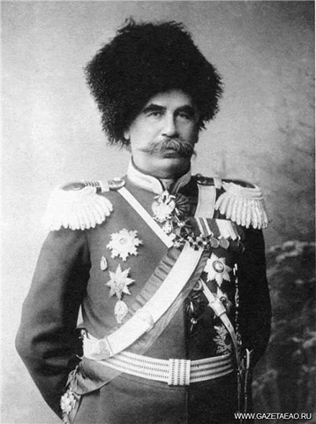
Муниципальное бюджетное образовательное учреждение дополнительного образования Центр детского творчества «Паллада»
Номинация:Наследие П.Ф.Унтербергера
Приамурский генерал - губернатор
Выполнила:
Жарких Полина Сергеевна,
ученица 7 класса объединения «Юный краевед» МБОУ ЦДТ «Паллада».
Руководитель:
Коврик Ирина Вениаминовна,
педагог дополнительного образования.
Контактный телефон: 8 (42138)45212
г. Советская Гавань
2022

Slide 2
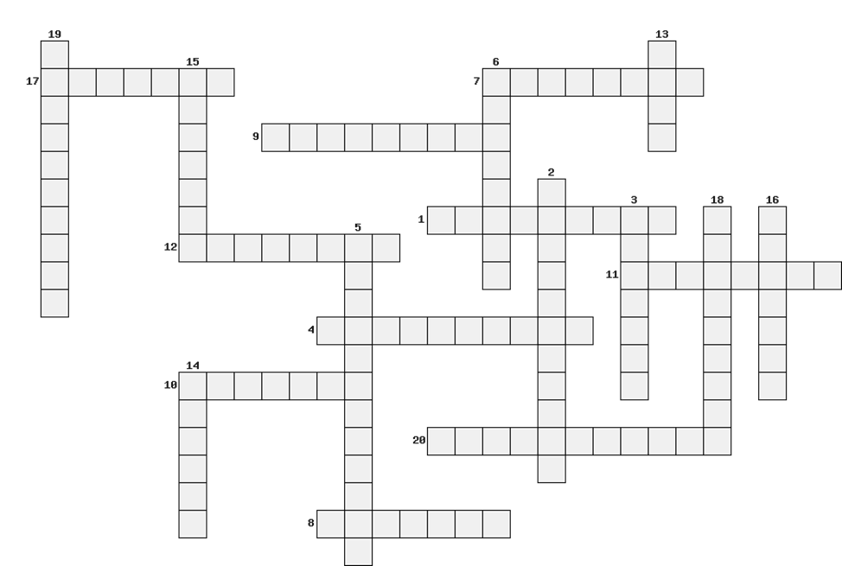

Slide 3
По вертикали:
2. В какой области П.Ф. Унтербергер был назначен военным губернатором
1 октября 1888 года?
3. В какой город переносится в августе 1890 года местопребывание из Хабаровска военного губернатора Приморской области?
5. Сколько лет П.Ф. Унтербергер прослужил в должности военного губернатора
Приморской области?
6. В каком чине П.Ф. Унтербергер окончил инженерное училище в 1862 году?
13. Кем был по профессии отец П.Ф.Унтербергера?
14. Какой медалью наградило П.Ф.Унтербергера Императорское Русское
географическое общество за энциклопедический труд?
15. В честь кого, на Чукотке в 1910 году по инициативе П.Ф.Унтербергера
был установлен крест?
16. В какой город был откомандирован П.Ф.Унтербергер в 1870 – 1871 годах?
18. Кому в 68 – летнем возрасте П.Ф.Унтербергер сдал дела генерал – губернатора и убыл в Петербург?
19. В каком замке П.Ф.Унтербергер был управляющим?

Slide 4
По горизонтали:
1. В каком городе родился П.Ф.Унтербергер?
4. Почетным гражданином какого города становится П.Ф.Унтербергер?
7. В какое училище в 1860 году поступил П.Ф. Унтербергер?
8. По какому разряду в 1868 году П.Ф. Унтербергер закончил инженерную
академию?
9. Какое звание получил П.Ф. Унтербергер, закончив Николаевскую
инженерную академию?
10. Куда после революции переехал П.Унтербергер?
11. На фасаде какого здания расположена мемориальная доска
П.Ф.Унтербергеру ?
12. Откуда родом были предки П.Ф.Унтербергера?
17. Какое на самом деле было отчество Павла Унтнрбергера?
20. В каком городе служил П.Унтербергер в 1875 – 1877 г.г. ?

Slide 5
 | 19 |  |  |  |  |  |  |  |  |  |  |  |  |  |  |  |  |  |  |  |  |  | 13
 | п |  |  |  |  | 15 |  |  |  |  |  |  |  |  |  |  | 6 |  |  |  |  |  | о
17 | р | е | м | п | л | и | н |  |  |  |  |  |  |  |  | 7 | г | е | р | м | а | н | и | ю
 | и |  |  |  |  | р |  |  |  |  |  |  |  |  |  |  | о |  |  |  |  |  | а
 | м |  |  |  |  | к |  | 9 | т | у | р | к | и | с | т | а | н |  |  |  |  |  | к
 | о |  |  |  |  | у |  |  |  |  |  |  |  |  |  |  | д |  | 2
 | р |  |  |  |  | т |  |  |  |  |  |  |  |  |  |  | а |  | ф |  |  | 3 |  |  | 18 |  | 16
 | с |  |  |  |  | с |  |  |  |  |  | 5 |  | 1 | в | е | т | е | р | и | н | а | р |  | х |  | п
 | к |  |  |  | 12 | к | а | п | и | т | а | н | а |  |  |  | т |  | и |  |  | в |  |  | а |  | е
 | о |  |  |  |  |  |  |  |  |  |  | и |  |  |  |  | и |  | д |  | 11 | с | и | м | б | и | р | с | к
 | й |  |  |  |  |  |  |  |  |  |  | к |  |  |  |  |  |  | р |  |  | т |  |  | а |  | в
 |  |  |  |  |  |  |  |  |  | 4 | п | о | д | п | о | р | у | ч | и | к |  | р |  |  | р |  | о
 |  |  |  |  |  | 14 |  |  |  |  |  | л |  |  |  |  |  |  | х |  |  | и |  |  | о |  | м
 |  |  |  |  | 10 | д | е | ж | н | е | в | а |  |  |  |  |  |  | о |  |  | и |  |  | в |  | у
 |  |  |  |  |  | е |  |  |  |  |  | е |  |  |  |  |  |  | в |  |  |  |  |  | с
 |  |  |  |  |  | в |  |  |  |  |  | в |  | 20 | в | л | а | д | и | в | о | с | т | о | к
 |  |  |  |  |  | я |  |  |  |  |  | с |  |  |  |  |  |  | ц
 |  |  |  |  |  | т |  |  |  |  |  | к
 |  |  |  |  |  | ь |  |  |  | 8 | з | о | л | о | т | о | й
 |  |  |  |  |  |  |  |  |  |  |  | е

Slide 6
По вертикали:
2. В какой области П.Ф. Унтербергер был назначен военным губернатором
1 октября 1888 года? (Приморской)
3. В какой город переносится в августе 1890 года местопребывание из Хабаровска
военного губернатора Приморской области? (Владивосток)
5. Сколько лет П.Ф. Унтербергер прослужил в должности военного губернатора
Приморской области?(девять)
6. В каком чине П.Ф. Унтербергер окончил инженерное училище в 1862 году?
(подпоручиком)
13. Кем был по профессии отец П.Ф.Унтербергера? (ветеринар)
14. Какой медалью наградило П.Ф.Унтербергера Императорское Русское
географическое общество за энциклопедический труд? (золотой)
15. В честь кого, на Чукотке в 1910 году по инициативе П.Ф.Унтербергера
был установлен крест? (Дежнева)
16. В какой город был откомандирован П.Ф.Унтербергер в 1870 – 1871 годах?
(Туркестан)
18. Кому в 68 – летнем возрасте П.Ф.Унтербергер сдал дела генерал – губернатора
и убыл в Петербург? (Гондатти)
19. В каком замке П.Ф.Унтербергер был управляющим? (Ремплин)

Slide 7
По горизонтали:
1. В каком городе родился П.Ф.Унтербергер? (Симбирск)
4. Почетным гражданином какого города становится П.Ф.Унтербергер?
(Хабаровска)
7. В какое училище в 1860 году поступил П.Ф. Унтербергер? (Николаевское)
8. По какому разряду в 1868 году П.Ф. Унтербергер закончил инженерную
академию? (первому)
9. Какое звание получил П.Ф. Унтербергер, закончив Николаевскую
инженерную академию? ( капитана)
10. Куда после революции переехал П.Унтербергер? (Германию)
11. На фасаде какого здания расположена мемориальная доска
П.Ф.Унтербергеру ? (ОИАК)
12. Откуда родом были предки П.Ф.Унтербергера? (Австрии)
17. Какое на самом деле было отчество Павла Унтнрбергера? (Фридриховиц)
20. В каком городе служил П.Унтербергер в 1875 – 1877 г.г.? (Иркутск)

Slide 8
1.Морской биографический справочник Дальнего Востока России и
Русской Америки.XVII – начало XX в.в. – Владивосток, 1998.
2.Хисамутдинов А. «Не теряй веру в русский народ» (О деятельности
П.Ф. Унтербергера в Приморье. Красное знамя. – 1990.
3. Интернет источники:https://yandex.ru/images/search?pos=2&img_url=https
http://old.pgpb.ru/cd/primor/first/ynd.htm

